Slide 1

湖北飘扬食品科技有限公司

Slide 2
企业简介
湖北飘扬食品科技有限公司，位于湖北省宜城市经济开发区。是国家高新技术企业、湖北省农业产业化重点龙头企业、湖北省专精特新“小巨人”企业、襄阳市工业百强企业、宜城市创汇重点企业和纳税先进企业、华中农业大学研究生培养试验基地、襄阳市企校联合创新基地、湖北工业大学科技副总派驻单位、武汉市农业科学院科技特派员派驻单位、湖北省院士专家工作站挂牌单位。是第一家开展有机羊肚菌种植认证的国内企业。
公司拥有自营进出口经营权；注册了“新琅”、“菇万家”、“菇留香”、“丝路飘扬”等多个自主品牌商标；建设了现代化加工车间3万平方米，冷链系统6万立方米；购置各类设备设施100多台套；建成高标准生产线10条以上。主要生产南北干货、休闲食品、固体饮料、调味品、综合果蔬脆等五大系列产品；常年销售干香菇、干木耳、剪花雪耳、精选菇丝、五谷杂粮、香菇提取物、灵芝多糖、菇精调味料、红糖姜茶、速溶金银花茶、综合种果蔬脆等百余种产品。公司与华中农业大学、湖北工业大学、湖北省农科院等高校和科研院所开展广泛的产、学、研合作，共建了多个高标准实验室，并注重知识产权保护， 已申请发明专利5项、实用新型专利14项。

Slide 3
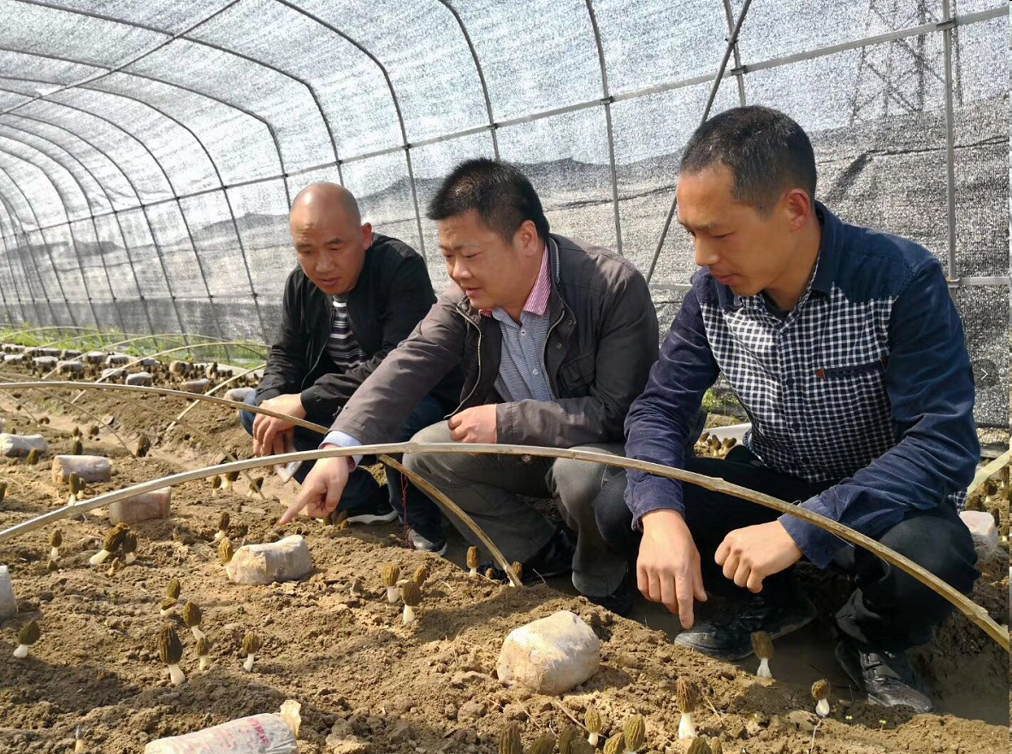
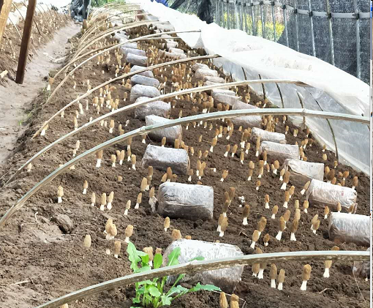
企业简介
公司采取“公司+农户”的形式带动当地老百姓种植食用菌，免费技术指导、产品包回收，带动菇农2万多户，发展食用菌种植5000万袋，年创农业产值5亿元。
Notes:
3

Slide 4
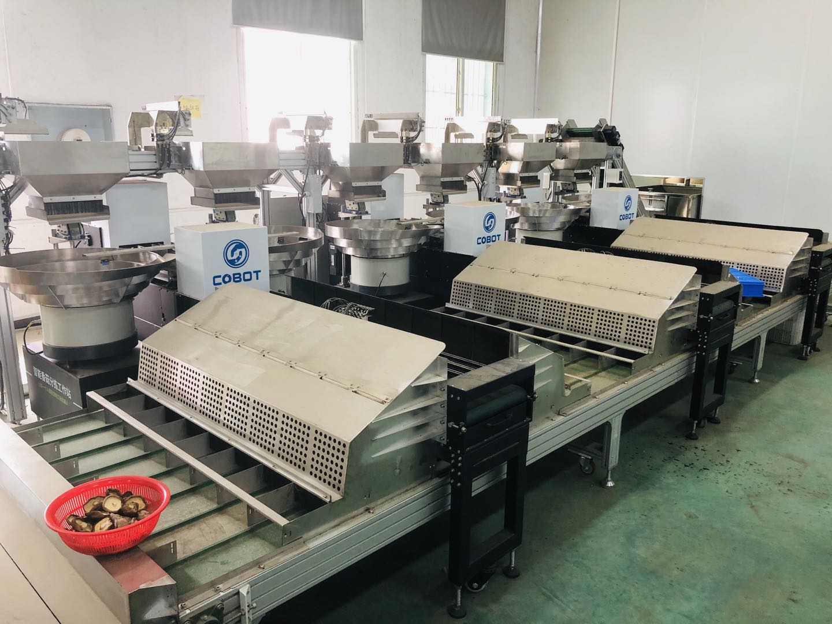
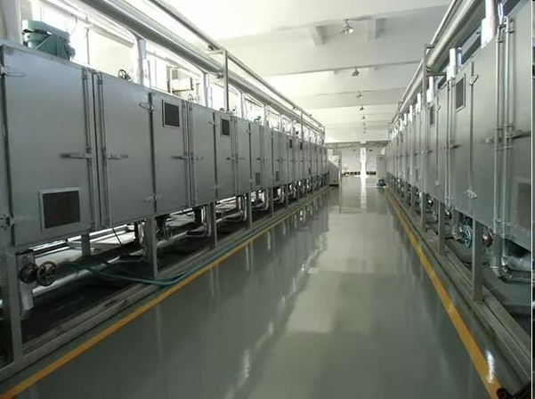
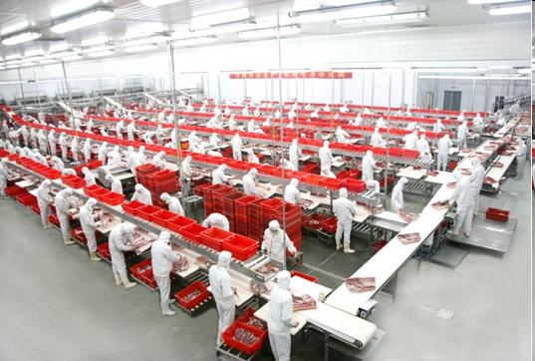
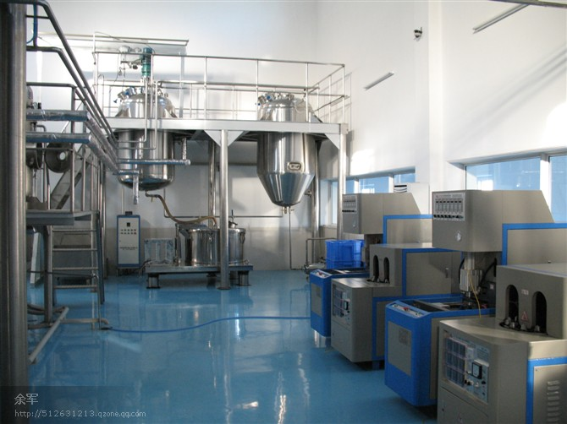
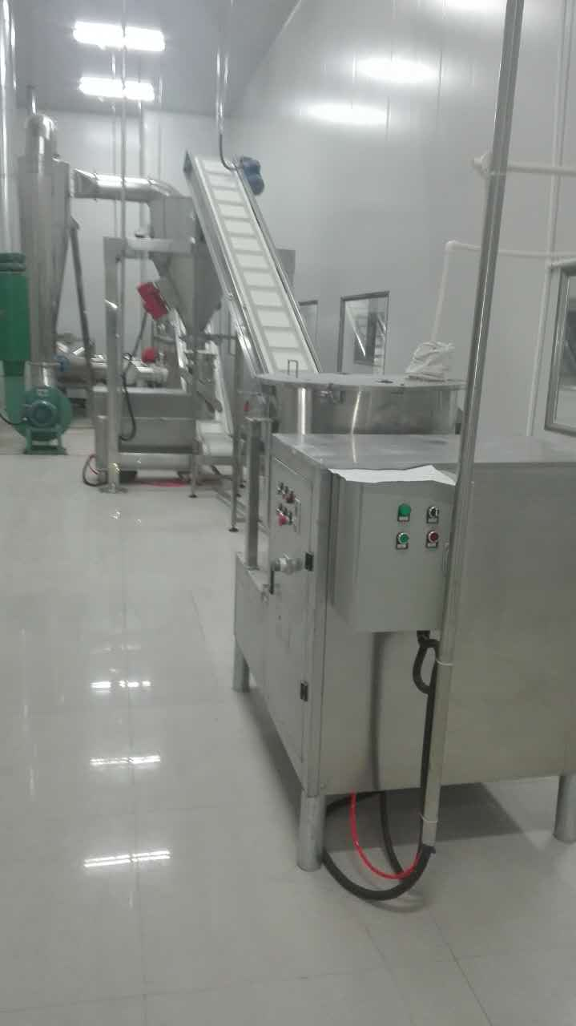
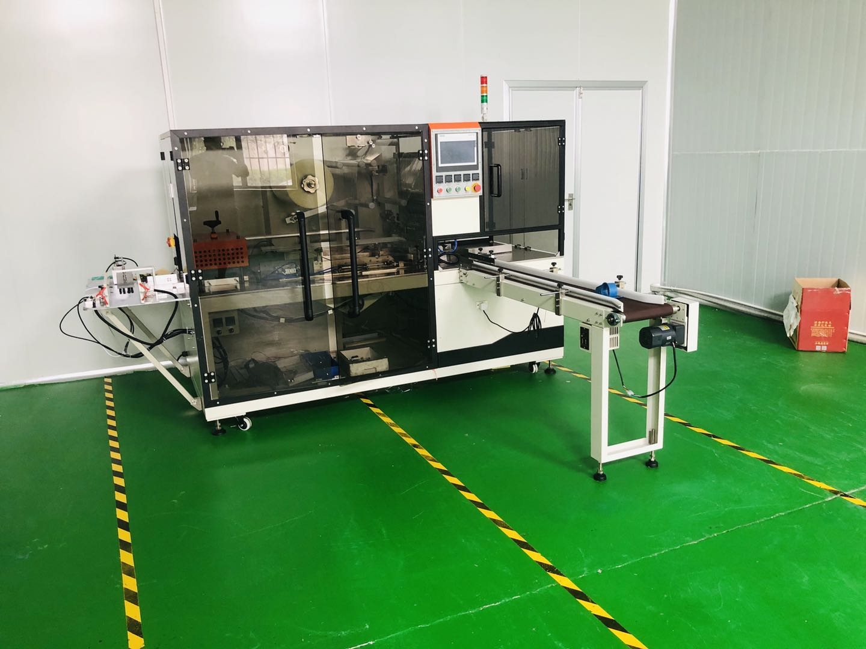
企业简介
公司拥有现代化加工车间1.5万平方米，冷库1.2万立方米，购置各类设备设施100多台套，建成各类高标准生产线8条，其中香菇全自动分选生产线1条、干制食用菌生产线3条、食用菌及植物提取物生产线1条、食用菌调味品生产线2条、食用菌及植物固体饮料生产线1条，可以加工干制食用菌、食用菌提取物、食用菌调味品、固体饮料等系列产品。
Notes:
4

Slide 5


企业简介
公司拥有自营进出口经营权，可以独立进出口各类食用菌、农副产品以及精深加工产品，拥有“飘红”、“新琅”、“菇万家”、“菇留香”、“丝路飘扬”等多个自主品牌商标 。
Notes:
5

Slide 6
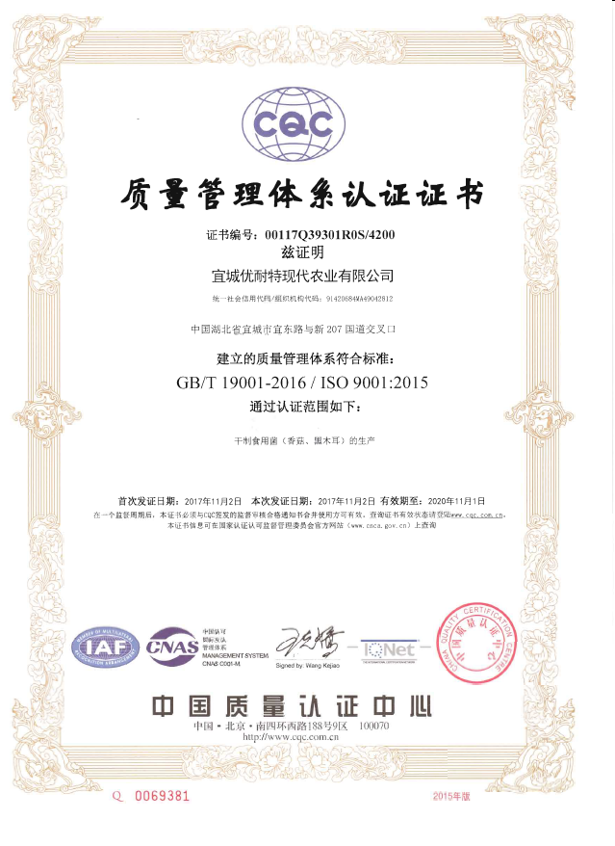
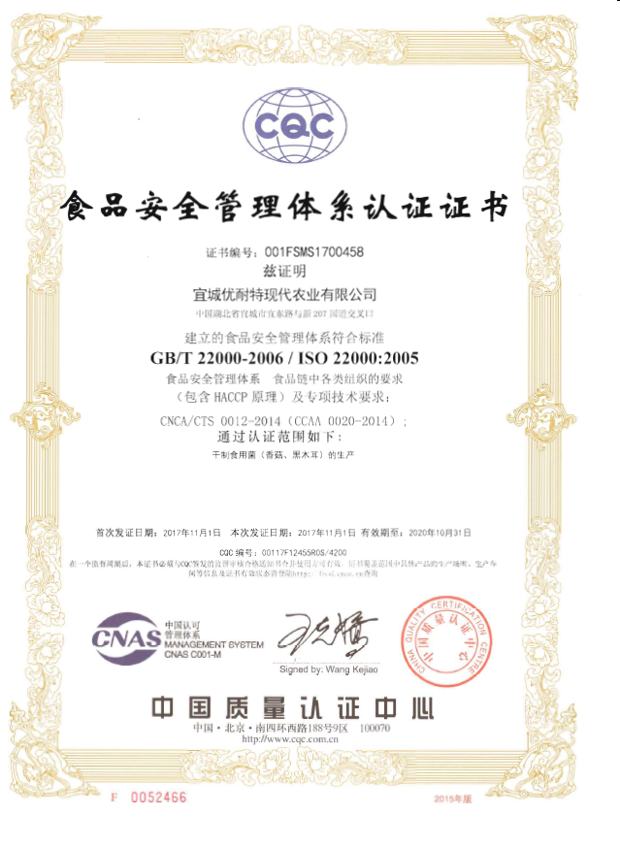
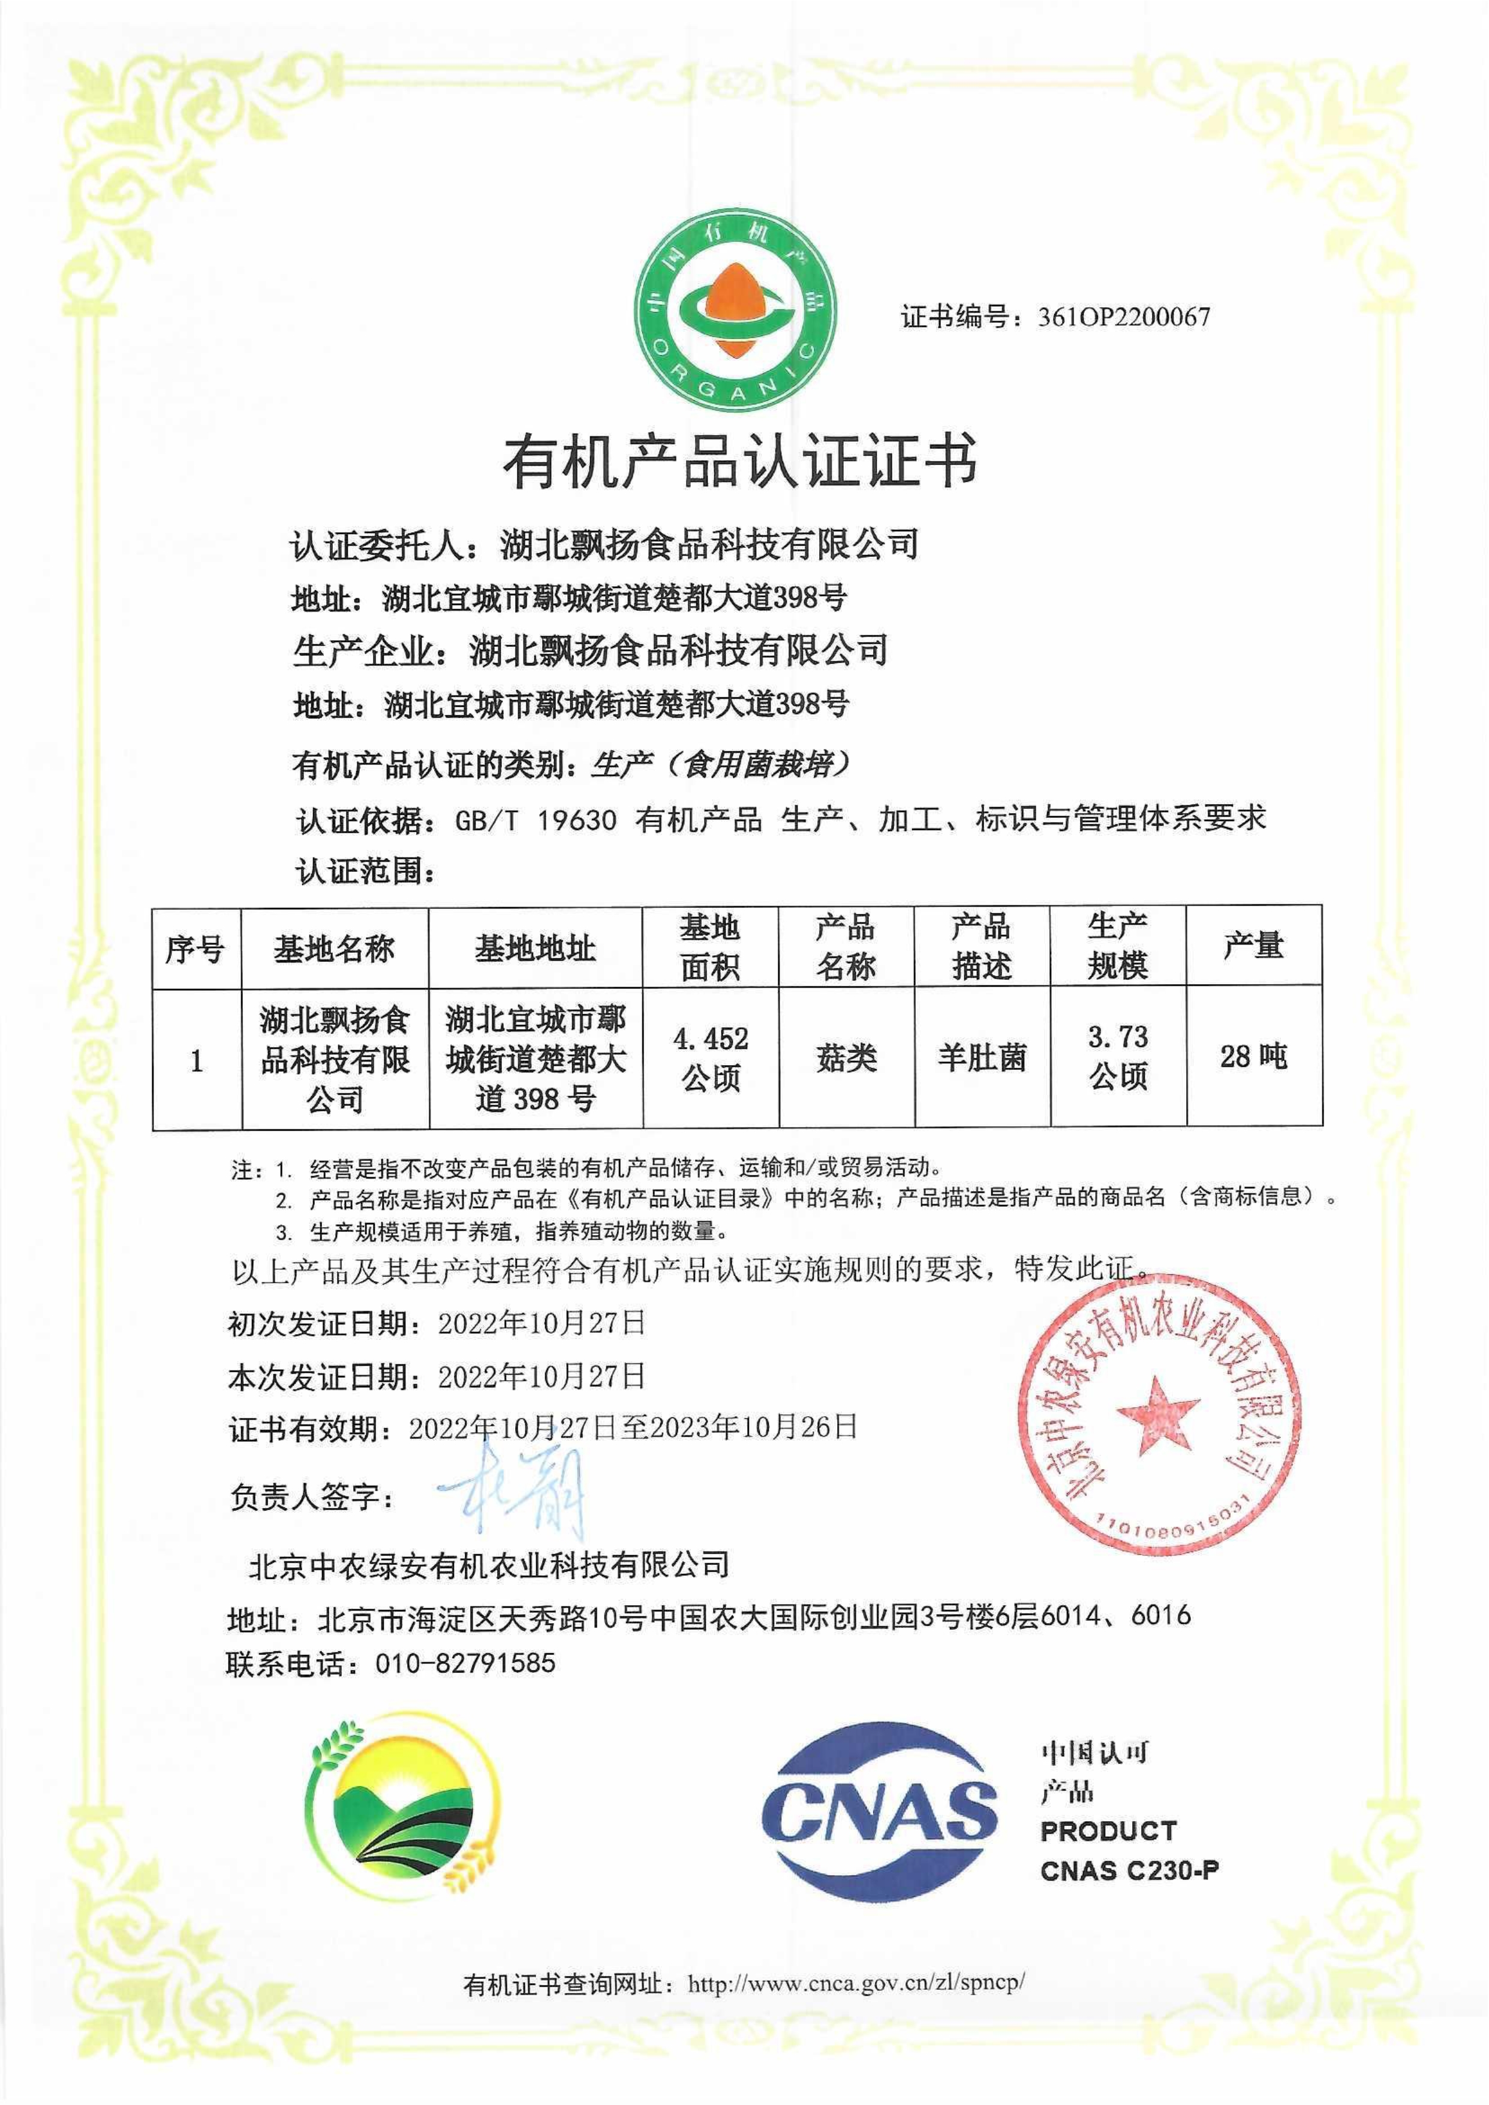
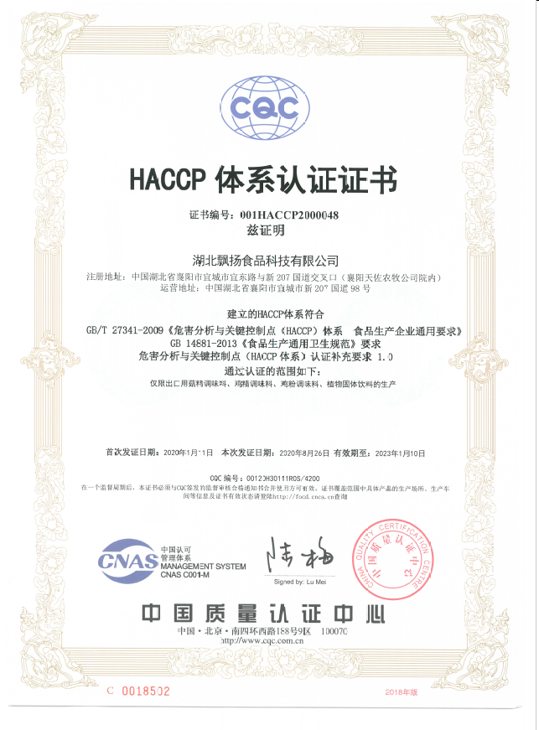
企业简介
公司先后通过了ISO9001、ISO22000、HACCP、有机产品等体系认证。
Notes:
6

Slide 7
企业简介
公司生产销售的主要产品有干香菇、干木耳、剪花雪耳、精选菇丝、五谷杂粮、香菇提取物、灵芝多糖、菇精调味料、香菇酱、红糖姜茶、速溶金银花茶等。年加工销售各类产品3000多吨，实现销售额2.5亿元，其中大部分远销日韩、东南亚、欧盟 、北美、澳洲等国家和地区， 出口创汇3000万美元。
Notes:
7

Slide 8
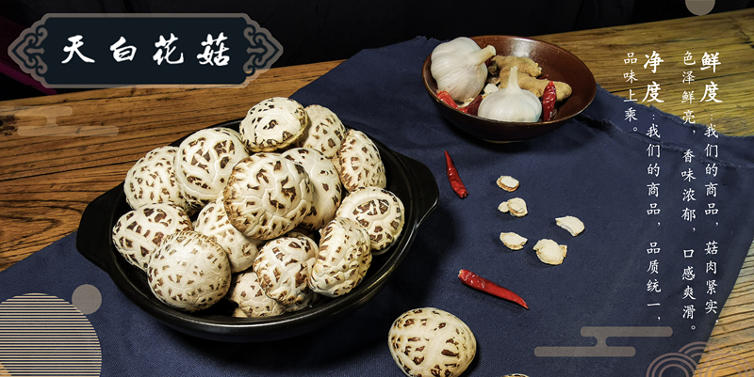
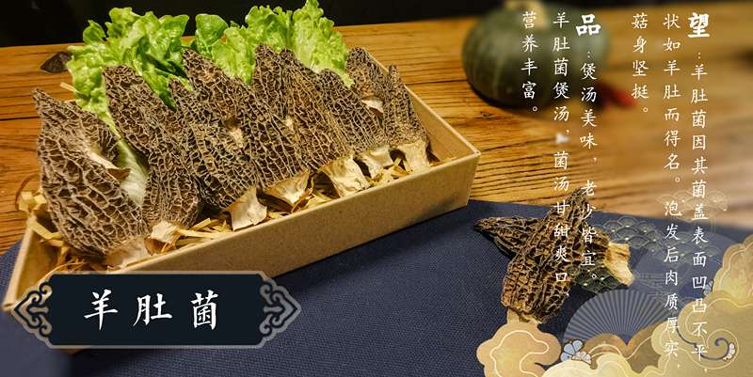
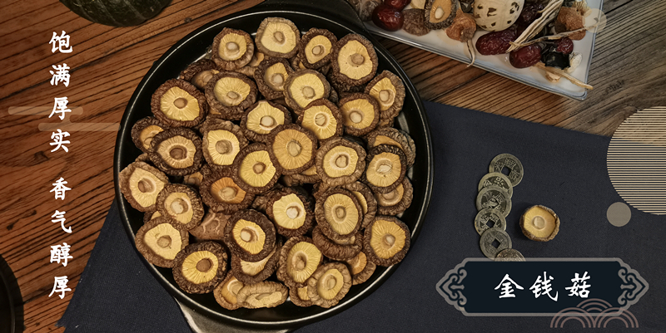
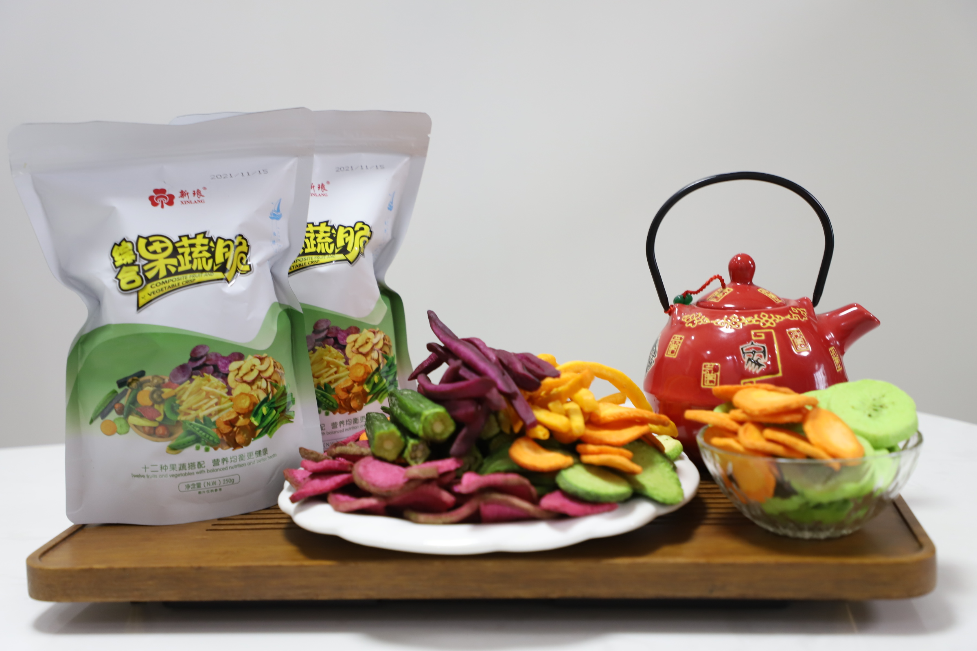
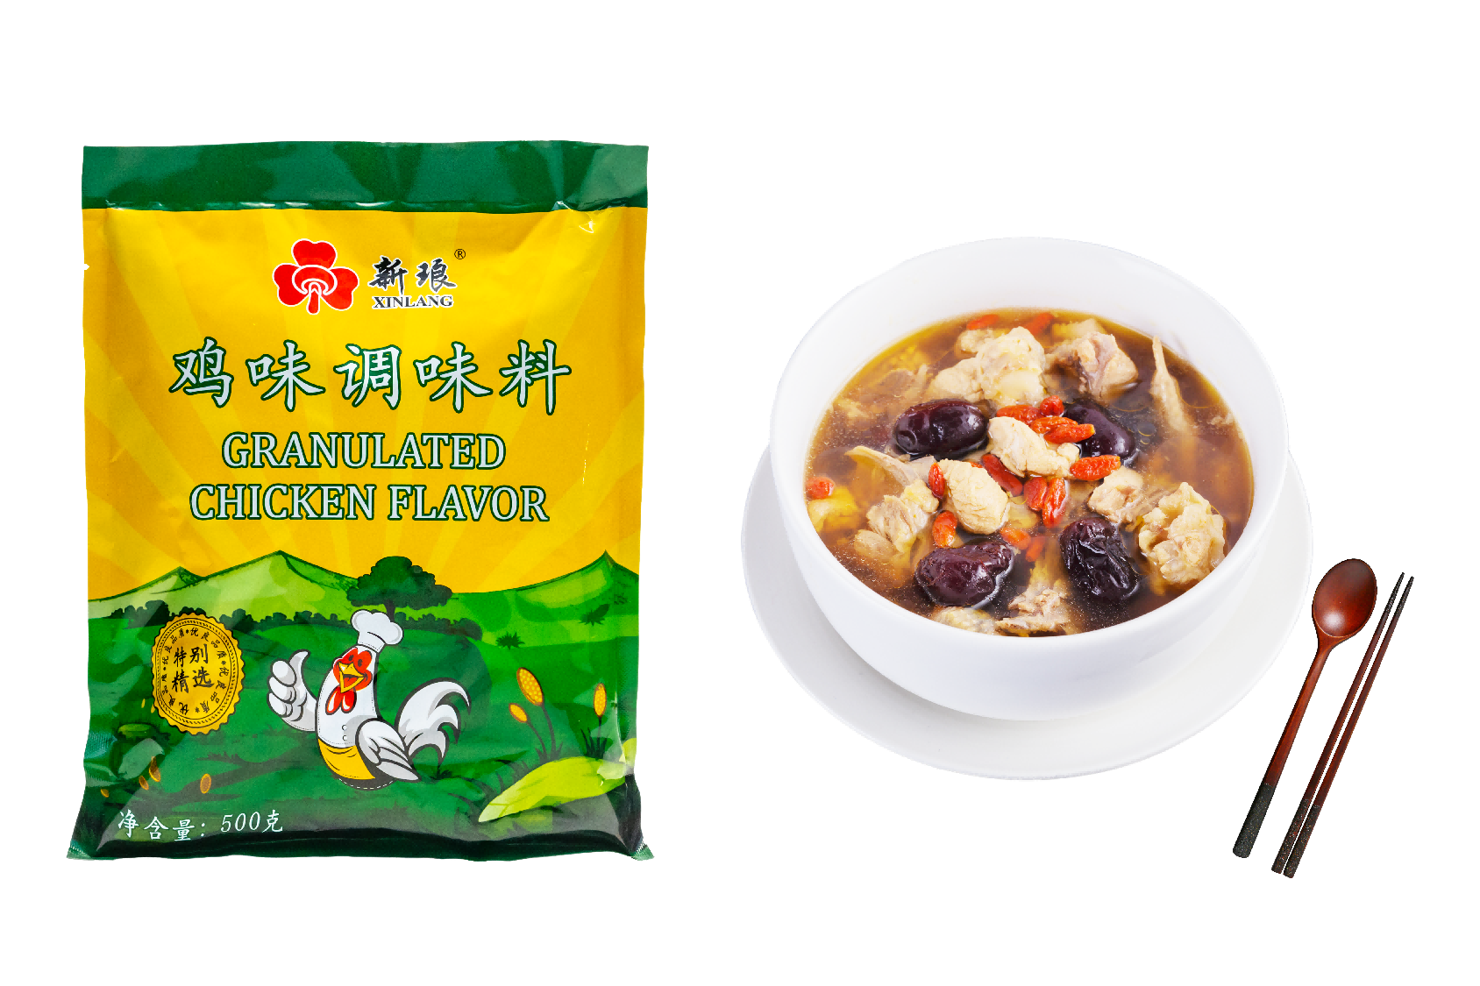

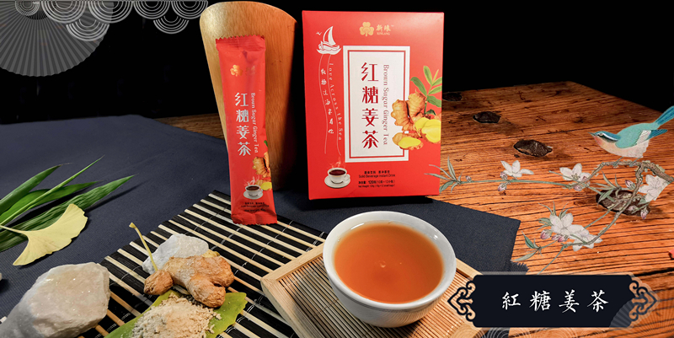

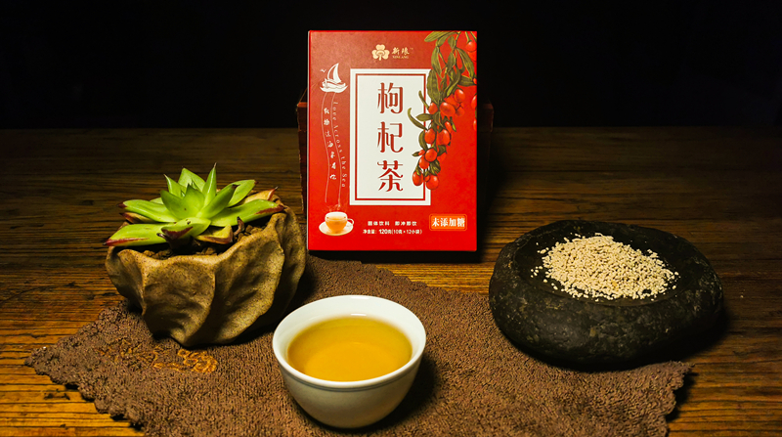
集团产品
Notes:
8

Slide 9
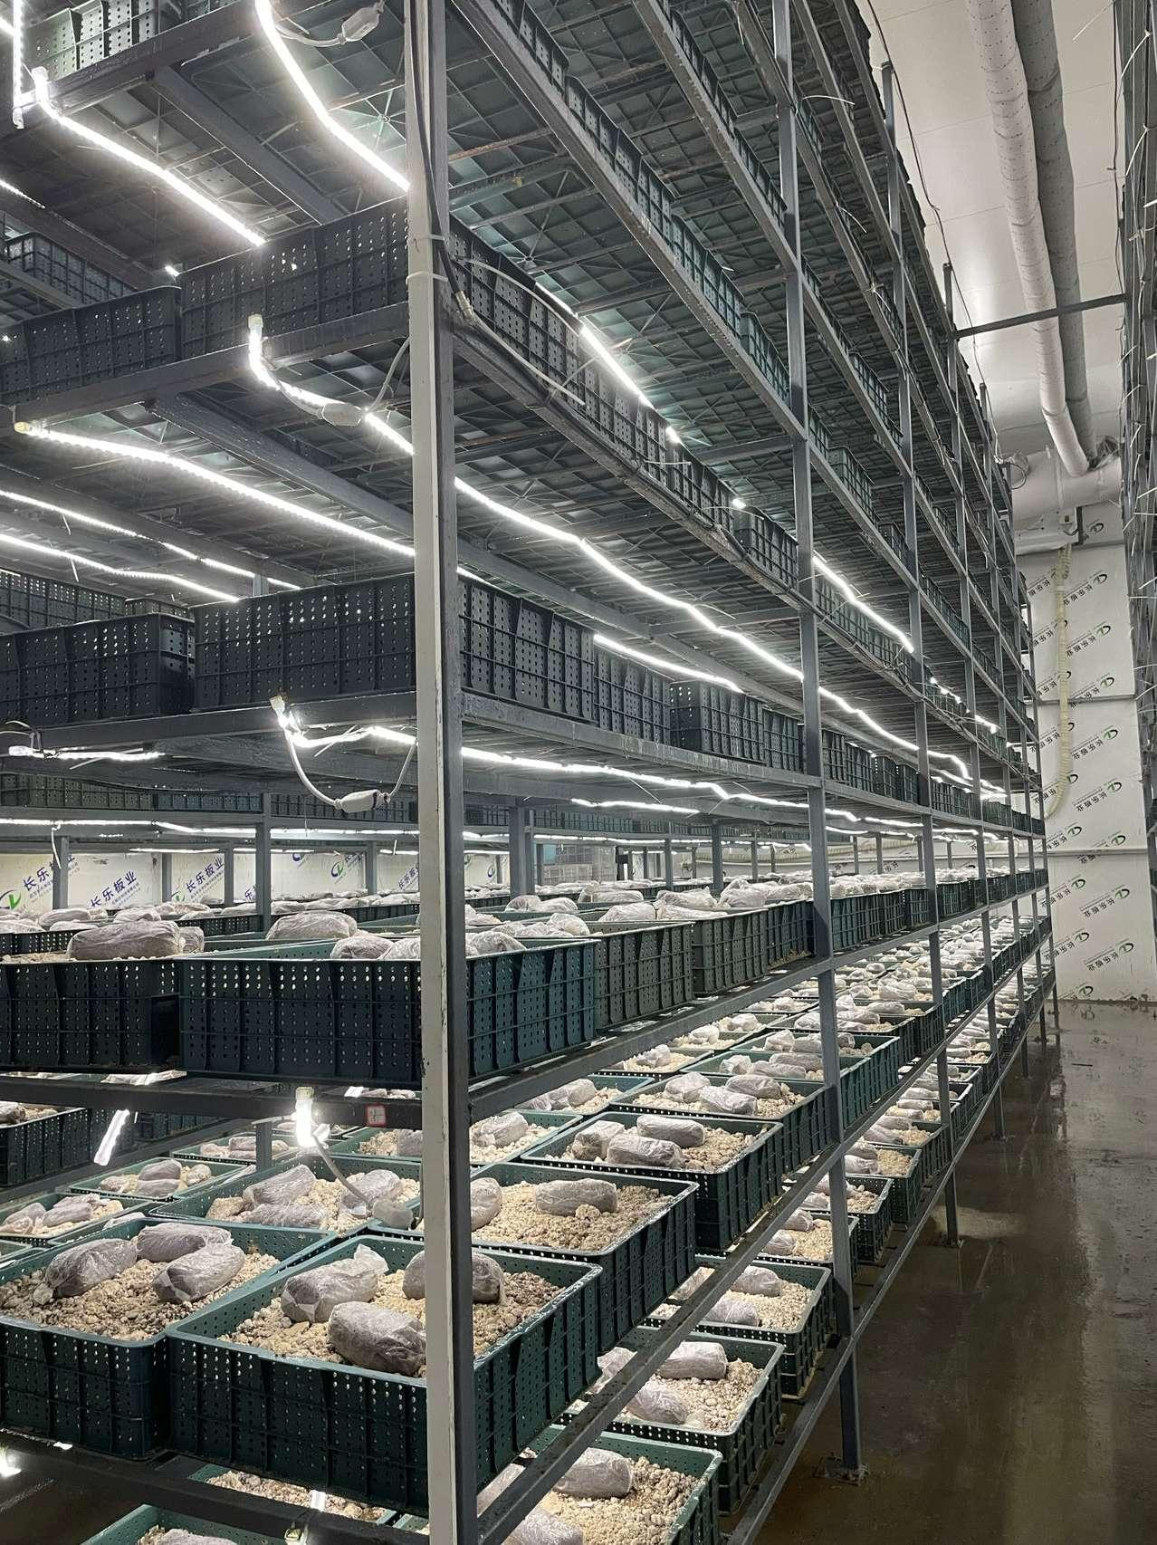
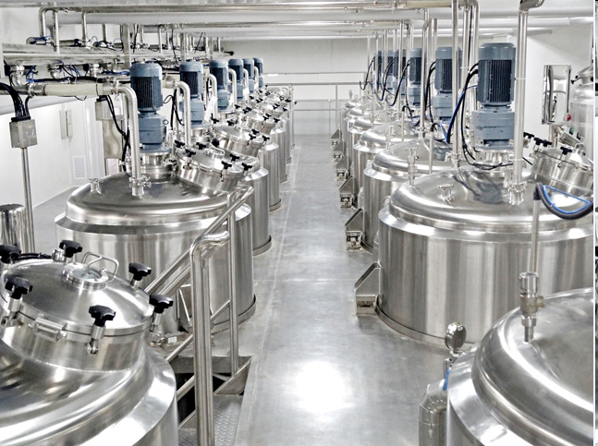
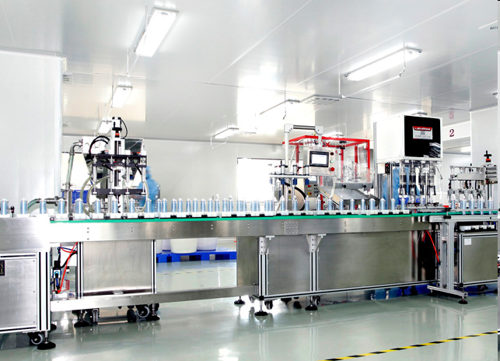
企业展望
“十四五”期间，公司迎来了产业升级，已在宜城市经济开发区开工建设二期项目，建设内容包括野生菌新品种科研、驯化、推广产业园、食用菌研发工程中心、食用菌菌丝体发酵厂、食用菌化妆品厂在内的一园两中心三厂六大项目。
随着新项目的建成投产，飘扬集团必将秉承”发展菌菇产业、增强人民体质、造福一方百姓” 的发展使命，齐心协力，奋勇拼搏，在发展进程中迎风破浪，胜利远航！
Notes:
9

Slide 10
感谢观看
Thanks ！

